Slide 1
«Построение жизненного сценария семьи как форма сопровождения»
Краевое государственное казенное учреждение
для детей-сирот и детей, оставшихся без попечения родителей
«Шушенский детский дом»
Руководитель:
Ермолаева Анна Евгеньевна, педагог-психолог
2024 год
Notes:
Добрый день, уважаемые коллеги! Ольга Николаевна – воспитатель, Оксана Викторовна – педагог-психолог.
В рамках подготовки к форуму современных педагогических практик была поставлена задача представить новые разработки в сфере наставничества, и внедрение их в работу учреждения.
Сегодня мы представим вам образовательный проект «Диалогичный уклад учреждения. Диалог как инструмент и предмет наставничества».

Slide 2
АКТУАЛЬНОСТЬ
Проблема готовности воспитанников детских домов к самостоятельному проживанию является в настоящее время актуальной. Анализ показал, что одной из причин несформированного образа будущего «Жизненного сценария» у детей и их родителей, это нечеткое представление образа, который носит дисфункциональный характер и приводит к аморальному образу жизни.
Одно из направлений сопровождения семьи в комплексном центре, эта работа психолога, направленная на повышение психологической компетентности родителей, развитие мотивационного и воспитательного ресурса, оптимизацию детско-родительских отношений, подготовка к самостоятельной жизни воспитанников. Работа со взрослыми и детьми строится с использованием приемов семейного консультирования и представляет собой формирование адаптивного образа будущего у воспитанников и у родителей, через которое образуется новое жизненное качество семьи — адаптивность, то есть способность личности в ней самостоятельно достигать относительного равновесия в отношениях с собой и окружающими как в благоприятных, так и в экстремальных жизненных ситуациях.
Notes:
В детском коллективе, что не секрет, часто случаются различные конфликтные ситуации, которые зачастую дети стремятся решить с помощью силы. Навязывается решение более сильного, старшего, авторитетного воспитанника.
Причинами таких действий могут быть: неумение конструктивно выходить из конфликтных или спорных ситуаций, обсуждать и рассматривать проблему с разных позиций, слышать друг друга.
Развитие у воспитанников навыка диалогового общения может способствовать разрешению конфликтных ситуаций мирным путем.

Slide 3
Формирование «Жизненного сценария» у родителей направленно на коррекцию асоциального поведения и решение трудностей в следующих направлениях:
воспитание детей в семье (решение проблем школьной дезадаптации, диагностика и коррекция отклоняющегося поведения, педагогический «ликбез», помощь в правовых вопросах);
проблемы внутреннего и внешнего общения семьи (помощь в налаживании нормального общения как внутри семьи, так и ее ближайшего окружения, содействие в разрешении внутрисемейных конфликтов и т.д.);
пропаганда здорового образа жизни (профилактика детской заболеваемости, наркомании, токсикомании, алкоголизма);
духовно-ценностные ориентации (семейные устои и традиции, расхождения в ценностных ориентациях членов семьи);
организация жизнедеятельности (привитие навыков гигиены детям, организация в квартире уголка для подготовки уроков и отдыха ребенка, организация контроля внешкольного пребывания ребенка, его досуга).
Notes:
Практическая значимость состоит в подборке комплекса техник, направленных на развитие умений диалогической речи воспитателей и воспитанников, овладев которой участники проекта могут стать наставниками. Воспитатели как наставники у старших детей группы, а старшие воспитанники получат возможность более уверенно, свободно и продуктивно общаться с ровесниками и быть наставниками младших детей, учить диалогическому общению.

Slide 4
Причины, которые приводят к деструктивному образу жизни у детей, оставшихся без попечения родителей:
Ребенок копирует поступки, способы выражения мыслей и чувств своих неблагополучных родителей;
Образ жизни родителей оказывает на детей такое сильное воздействие, что на протяжении всей жизни они вновь и вновь возвращаются к его повторению;
Подсознательная программа «наследие предков», заложенная в человеке семьей, действует в течение всей жизни и формирует жизненные цели, определяет устои, убеждения, ценности, умение выражать чувства;
Попадая в новые условия, ребенок с особой силой стремится вернуться к прежней жизни;

Slide 5
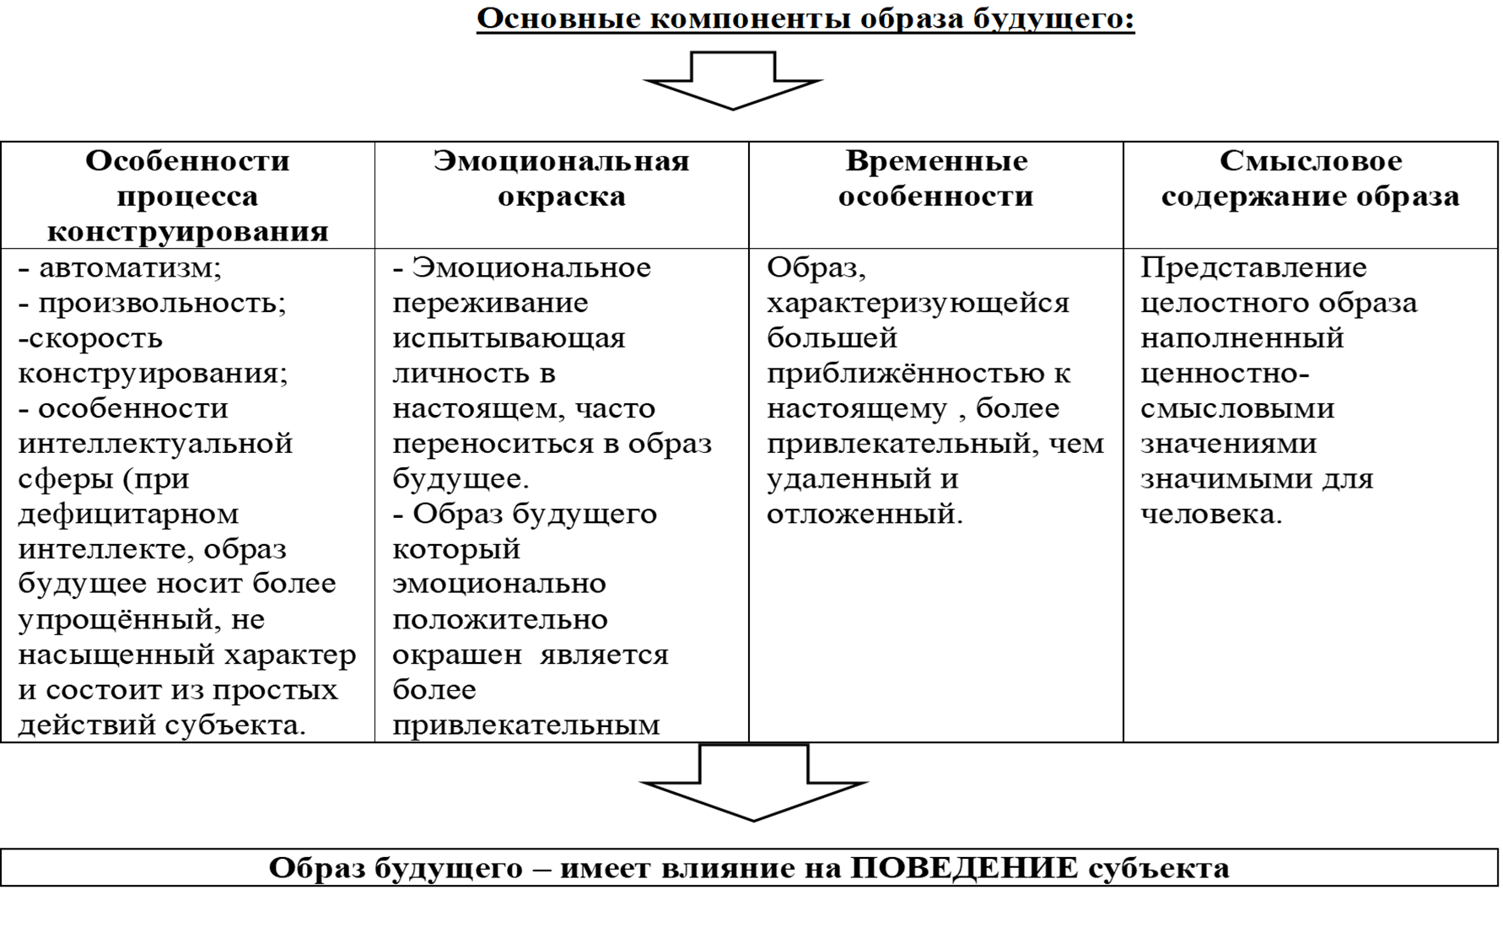
Основные компоненты образа будущего

Slide 6
Проблема
У воспитанников и их кровных родителей отсутствует адаптивный образ будущего, который способствует восстановлению кровной семьи и развитию ответственного поведения.

Slide 7
Глобальная цель: Сохранение, поддержка и восстановление отношений с кровными родителями и родственниками.
Локальная цель: Формирование адаптивных форм поведения (умение самостоятельно преодолевать жизненные трудности и проблемы).
Целевая группа:
воспитанники в возрасте 10-18 лет;
биологические семьи, находящиеся в кризисной ситуации.
Notes:
На экране вы видите цель проекта. Это – овладение воспитанниками навыков диалогового общения через реализацию проекта «На равных»
Диалог – это особый инструмент, который дан нам как уникальная возможность раскрыть не только потаенные чувства собеседника, но так же свои собственные. Диалог позволяет войти в ту часть нашей жизни, которая наполнена словами, чувствами, мыслями, ощущениями – всем тем, что делает наше существование понятным для нас самих и окружающих.

Slide 8
Задачи :
1. Развить мотивацию на сохранение и поддержание родственных отношений.
2. Научить техникам построения жизненного сценария.
3. Воспитать ответственное отношение к своему будущему с учетом личностной системой ценностей.

Slide 9
Проектирование жизненного сценария осуществляется через:
информирование;
постановка задач;
планирование действий;
самоанализ (рефлексирование);
наблюдение;
активизация ресурсов;
открытые вопросы;
техники: «Колесо баланса», «Чудесный день»;
Сократовский диалог.

Slide 10
Ожидаемые результаты:
1. Сформированы ясные и реалистичные представления о ближайшем своем будущем;
2. Умеет планировать и ставить перед собой реалистичные цели;
3. Сформированы новые личностные образования (волевые, эмоциональные, коммуникативные).
Notes:
Практическая деятельность наставника должна быть направлена на развитие у воспитанников разнообразных речевых действий:
Обучение говорению в диалогической форме, поддерживающих двустороннюю активность;
создание коммуникативных ситуаций для моделирования диалогического общения.
Тем самым наставник решает следующие задачи:
Выявляет запрос наставляемого через обсуждение проблем;
Мотивирует к освоению нового опыта;
Осуществляет обратную связь в ходе освоения нового опыта.
Удерживает сам структуру диалога и учит наставляемого.

Slide 11
Схема конструирования образа будущего

Slide 12
Основные этапы формирования будущего образа:
1. Этап. Вовлечение.
Устанавливаются доверительные и уважительные рабочие отношения. Иногда это может произойти за считанные секунды, иногда отсутствие вовлечения может ощущаться неделями. Во время беседы вовлечение можно усилить.
Notes:
Саму структуру диалога вы видите на экране.
Так же можно выделить характеристики диалога:
- равномерное распределение ответственности его участников за выполнение коммуникации;
- высокая степень импровизации;
- направленность на адресата;
- постоянное переключение выступающих в роли говорящих и слушающих.

Slide 13
2 этап. Фокусирование.
На данном этапе через технику «Колесо баланса» оцениваются предложенные сферы жизни. Это техника удобна тем, что участники лучше воспринимают информацию в графическом виде. Могут наглядно оценить как сбалансирована его жизнь. В диалоге, в ходе рассуждения выявляет причину возникновения трудностей (Почему?).

Slide 14
3 этап. Побуждение.
На данном этапе в ходе беседы, субъект озвучивает аргументы в пользу изменения. Через практику «Чудесный день» превращает проблему (трудность) в цель. Находит ресурс в настоящей картине мира субъекта, на который делается в дальнейшем опора. Определяет значимые ценности для каждой сферы.

Slide 15
4. Этап. Планирование.
Этот этап гибкий и может подлежать корректировке. Субъект составляет конкретный план действий для решения проблемы с опорой на значимые ценности. Оценивает на эффективность варианты выбора с учетом возникших трудностей.
Делая самостоятельно выбор, субъект берет на себя ответственность и, таким образом, становится более замотивированным на выполнение своих желаний. Важно, чтобы поставленные цели были реалистичны, и особенно важно, чтобы субъект знал: результаты он обязательно будет обсуждать вместе с психологом. Если что-то не получается, то специалист помогает субъекту найти другие пути выхода из ситуации до тех пор, пока ситуация не разрешится.

Slide 16
5. Этап Рефлексивно- оценочный.
Реализуется на завершении работы. Психолог просит субъекта подытожить, что же происходило во время их встречи: например, к каким важным идеям они пришли, какие планы на будущее составили.
Обычно обобщение занимает от двух до четырех минут. Это позволяет, во-первых, обучить субъекта уделять внимание процессу беседы; во-вторых, психологу проверить собственную эффективность.

Slide 17
Результат:
Участник уходит с беседы с визуальной схемой, которая побуждает его проводить анализ связи настоящего и будущего, побуждает размышлять о собственной ответственности за то, что он хочет получить в жизни.
Имеет сформированный план своих дальнейших действий.

Slide 18
Краевое государственное казенное учреждение для детей-сирот и детей, оставшихся без попечения родителей
«Шушенский детский дом»
«Построение жизненного сценария семьи как форма сопровождения »
Задать вопросы и получить полную информацию о практике можно по электронной почте и телефонам:
Педагог-психолог: Ермолаева Анна Евгеньевна
kissanca@mail.ru 89131705664

